Slide 1

Estado de la lengua mapuzugun a partir de narrativas, prácticas y experiencias sobre lengua y cultura en comunidades educativas interculturales mapuche
Instituto de Estudios Indígenas e Interculturales
Geraldine Abarca, Aldo Olate, Jacqueline Caniguan, Carolina Matamala, Miguel Melin, Tatiana Jara, Natalia Caniguan

Slide 2
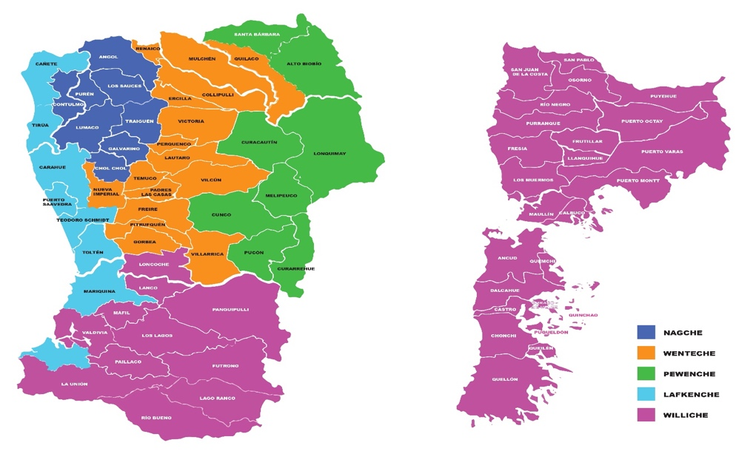
Muestra
16 casos ubicados en RM, Bio Bio, Araucanía, Los Ríos y Los lagos
Casos urbanos y rurales
Representación de Identidades territoriales

Slide 3
Identidad | Comuna
Warriache | Renca
 | El Bosque
Lafkenche | Tirúa
Lafkenche | Tirúa
Pewenche | Alto Bio Bio
Nagche | Traiguén
 | Galvarino
Lafkenche | Puerto Saavedra
Pewenche | Lonquimay
Wenteche | Ercilla
Warriache | Temuco
Williche | Paillaco
 | Lanco
Williche | Puerto Montt
 | Puerto Montt
 | Quellón

Slide 4
Metodología
Entrevistas
Directivos
Docentes
Educadores tradicionales
Miembros de la Comunidad No hablantes de mapuzugun
Actores claves hablantes de mapuzugun
Apoderados
Bitácoras
Estudiantes de enseñanza básica
Observación
Lugares en que hay uso de la lengua mapuzugun

Slide 5
Resultados
La situación sociolingüística del idioma mapuche da cuenta de diversos estados de vitalidad de la lengua, dependiendo los territorios. Se observó mayor vitalidad en el sector cordillerano, tanto en la región de la Araucanía como en el Bio Bio.
No obstante, en general se observa una baja vitalidad expresada en poder sostener una conversación fluida entre personas mapuche hablantes.
Actitud positiva hacia la lengua, pero escasas propuestas para generar acciones de revitalización

Slide 6
Resultados
Desde territorios con una menor vitalidad lingüística, existe un imaginario sobre la Araucanía como un territorio con alta vitalidad lingüística, donde el mapuzugun “se escucha” en las calles, o es “más común” ver personas que lo hablan.
Hay una creencia generalizada en que el idioma mapuche hablado en décadas pasada era de “mejor calidad” “más correcto”, por lo que existe la tendencia a considerar que las formas de expresión actuales no presentan la misma rigurosidad.
Se considera como “buen uso del idioma mapuche” aquel que se emplea en el desarrollo de actividades rituales, por lo que pareciera que se no se valida el uso de expresiones cotidianas.
Vergüenza “interna” ante personas mayores y dirigentes, por un eventual uso “no correcto” de la lengua mapuche

Slide 7
Resultados
Sobre la revitalización del mapuzugun:
1. Aparece la necesidad de sacar la lengua fuera de los espacios domésticos e intracomunitarias e incorporarla en los medios de comunicación y espacios públicos. Ello con una fuerte inyección de recursos desde Estado.
2. También, la necesidad de nombre en mapuzugun los dispositivos asociados a la vida moderna (tecnologías, dispositivos y conceptos técnicos en distintas áreas). Lo que implica la creación de neologismos desde y con los distintos actores locales interesados (Educadores tradicionales, líderes tradicionales, dirigentes y hablantes de la lengua mapuche)
3. La necesidad de preparación didáctica de los ET, dado que su labor –a ratos- se aprecia como aburrida, tediosa o agotadora para los educandos.
4. Que la incorporación del profesor mentor sea vista como un incentivo y no como una suerte de “castigo” hacia éste.
5. Respecto de las “identidades territoriales” no se aprecia una ininteligibilidad en el uso de la lengua entre hablantes de territorios distintos, más allá de los matices y variantes naturales existentes.
6. En términos de vitalidad, la zona pewenche y wenteche aparecen con mayores prácticas en el uso de la lengua especialmente en los espacios rituales como el gillatun o kamarikun, así como de la mayor cantidad de agentes culturales hablantes

Slide 8
Fluidez en uso de lengua mapuzugun se da mayormente en Adultos mayores
Uso alternado de la lengua castellano y mapuzugun en conversaciones
Discriminación como fuente de pérdida lingüística
Rol de iglesias evangélicas
Noción de “baja utilidad” de lengua mapuzugun

Slide 9
Sobre identidades territoriales
Hay inteligibilidad y comunicación en el uso de la lengua, independiente de acepciones como chezugun. Las variantes van desde entonación y cambios de algunos sonidos y de algunas palabras que son puntuales.
Se presentan, desde la mirada de los y las entrevistadas, los mismos ámbitos de contenidos en el uso de la lengua (rogativas, ceremoniales, sueños, rol de las autoridades tradicionales, los consejos, etc.)
Existen los mismos problemas asociados a la pérdida de la lengua especialmente entre los niños y las niñas y toda la causal asociado a ello en las generaciones pasadas, como la discriminación etc.
Caso williche tensión por emergencia de otras lenguas (veliche), y a la vez tensión de traslado de variante williche por mapuzugun. Existe narrativa sobre diferencia, pero no hay hablantes que manejen dicha variante.

Slide 10
Sector Lengua Indígena
SLI como aporte de poner tema de cultura y lengua pero no es experiencia de revitalización lingüística, si cultural. Toma protagonismo cuando comunidades no son activas y ahí se vuelve el foco de lo cultural importante, pero con cercanía a folclorización
Reducción de SLI durante pandemia, se une a horas de lenguaje
Virtualidad permite se comparta en familia
Centralismo PEIB: se asume un único uso del mapuzugun
Educadores Tradicionales no necesariamente son hablantes de mapuzugun

